Slide 1
ΔΗΜΟΤΙΚΟ ΣΧΟΛΕΙΟ ΑΠΟΣΤΟΛΟΥ ΛΟΥΚΑ
14 ΦΕΒΡΟΥΑΡΙΟΥ 2012
ΗΜΕΡΑ ΕΙΚΑΣΤΙΚΗΣ ΠΑΡΕΜΒΑΣΗΣ ΚΑΙ ΔΗΜΙΟΥΡΓΙΑΣ

Slide 2
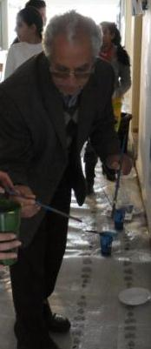
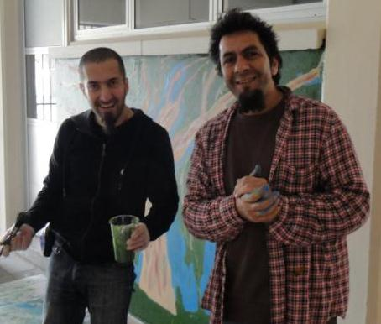
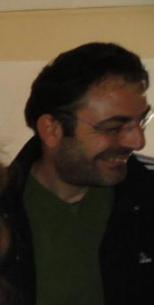
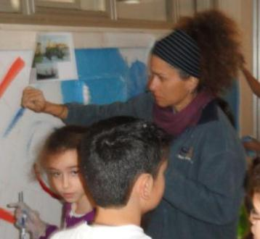
κ. Σάββας Κουρέας
κ. Κώστας Κουρέας
κ. Λούης Γιανναππής
κ.Πόλα Χατζήπαπα
κ. Ευστάθιος Χριστοφόρου

Slide 3
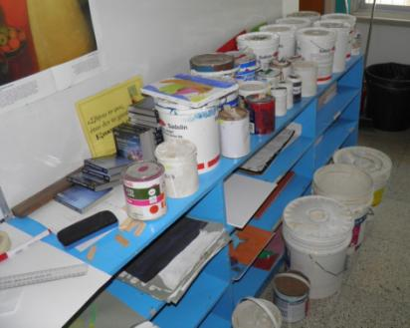
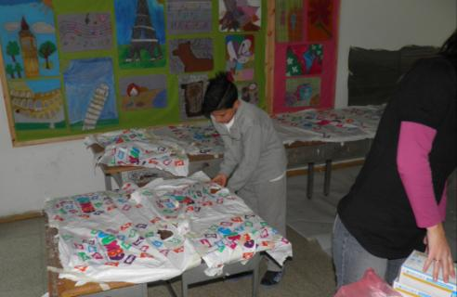
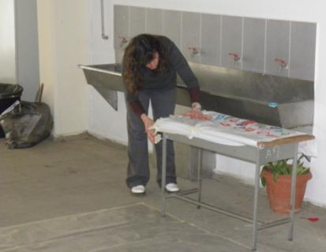
Μία μέρα πριν…

Slide 4
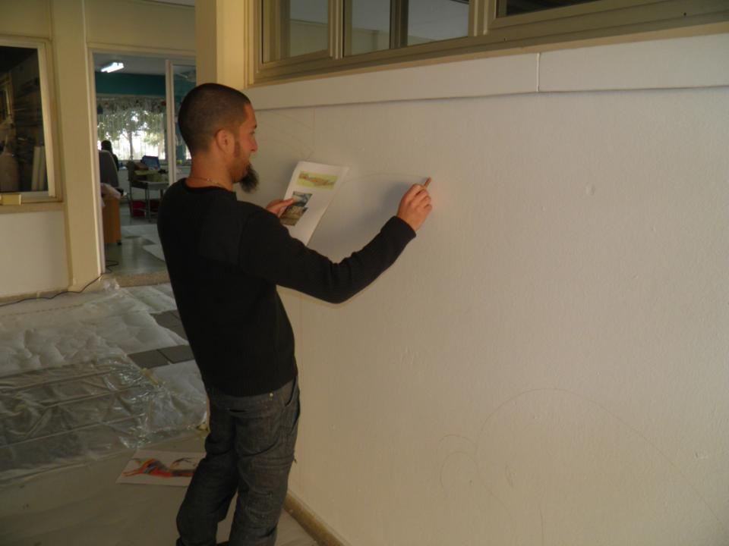
… ο καλλιτέχνης μας,
Σάββας Κουρέας
σκιτσάρει

Slide 5
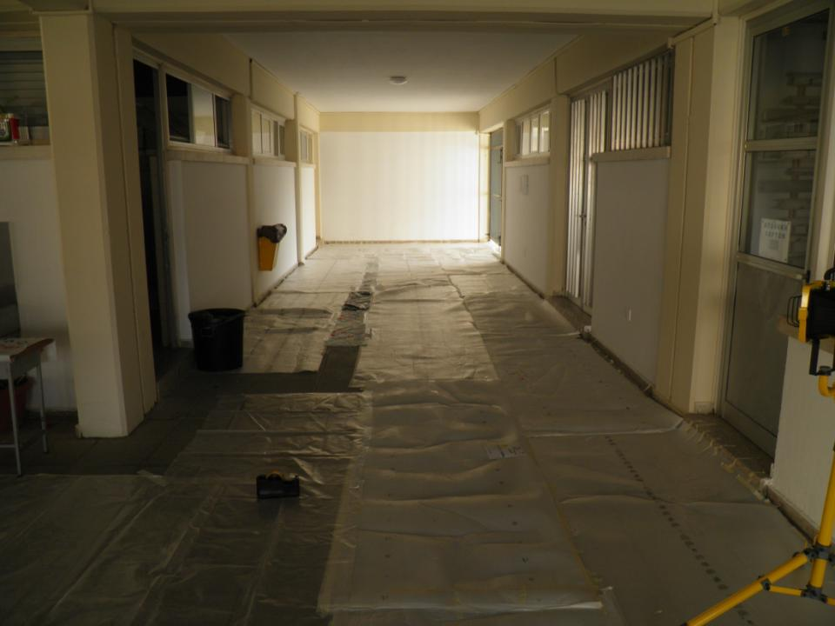
… όλα περιμένουν…

Slide 6
Πρωί-πρωί

Slide 7
οι μαθητές της σχολής FORUM
αναλαμβάνουν δουλειά

Slide 8
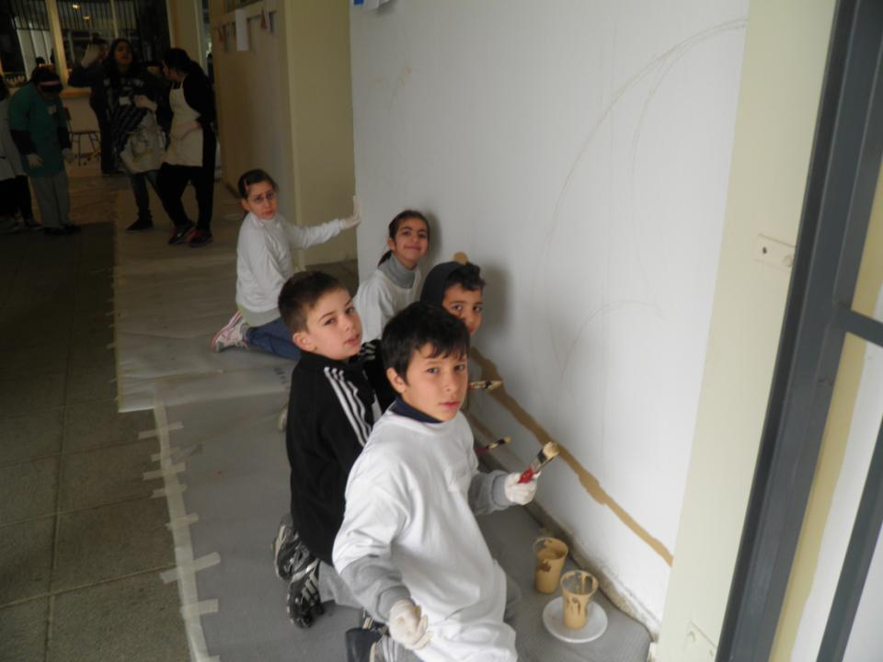
…και οι πρώτοι δημιουργοί
πιάνουν δουλειά

Slide 9
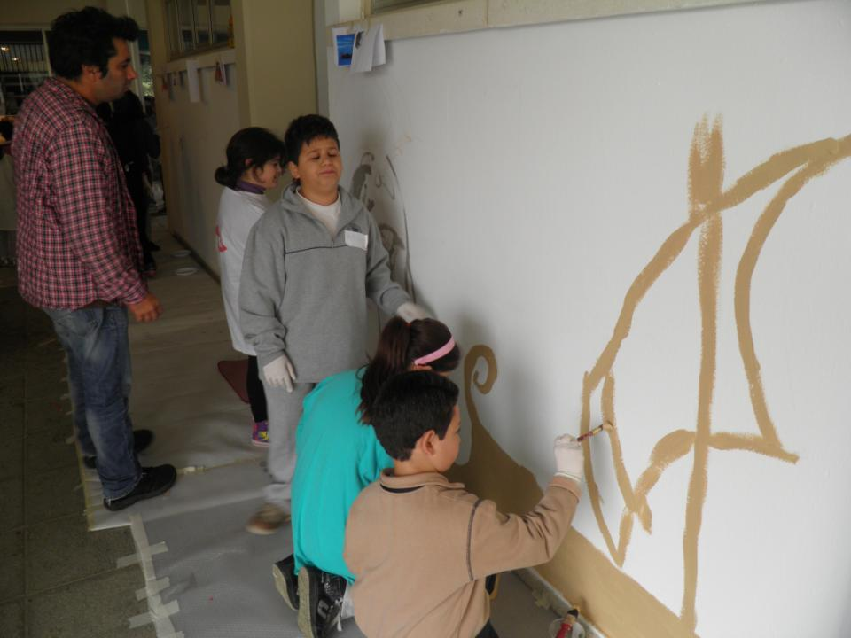
Θέμα παρμένο από την
Ελληνική Μυθολογία

Slide 10
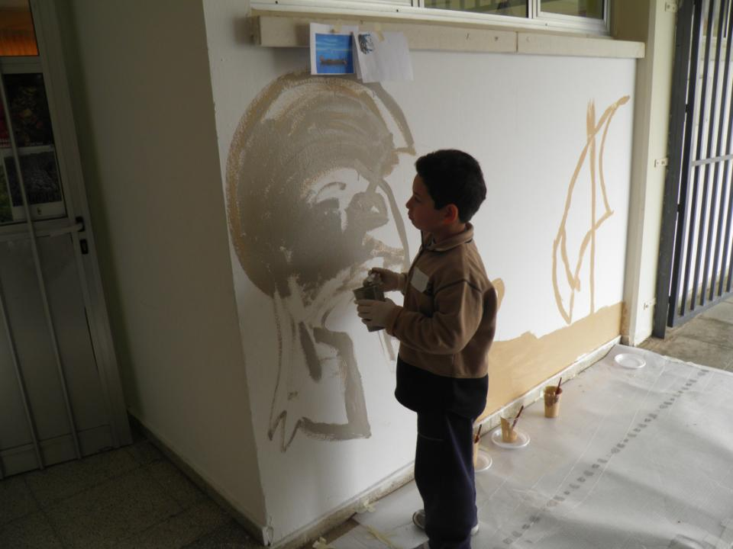
;;;

Slide 11
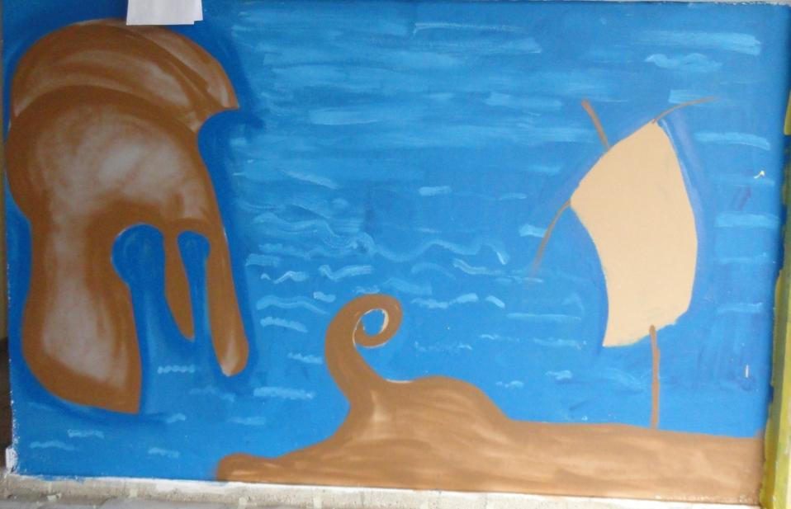
…να πώς έγινα!!!

Slide 12
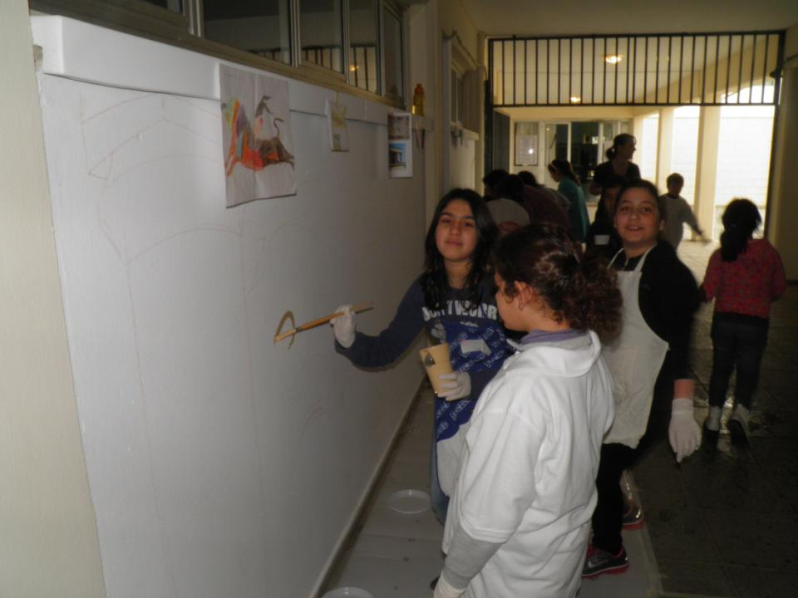
Κρητική Μυθολογία

Slide 13
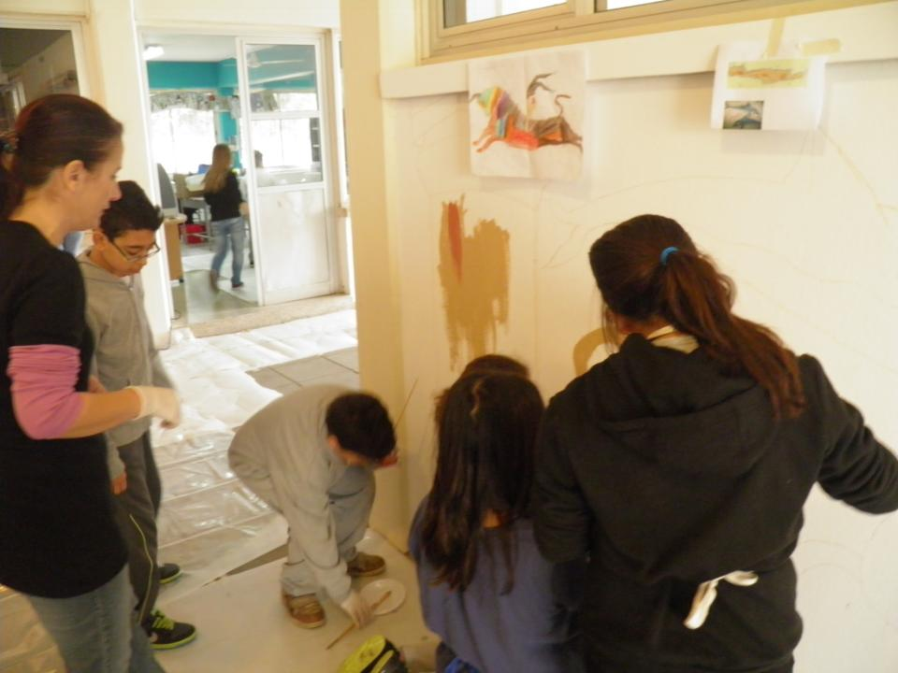
…με οδηγό, σχέδιο μαθητή
της Α΄ τάξης

Slide 14
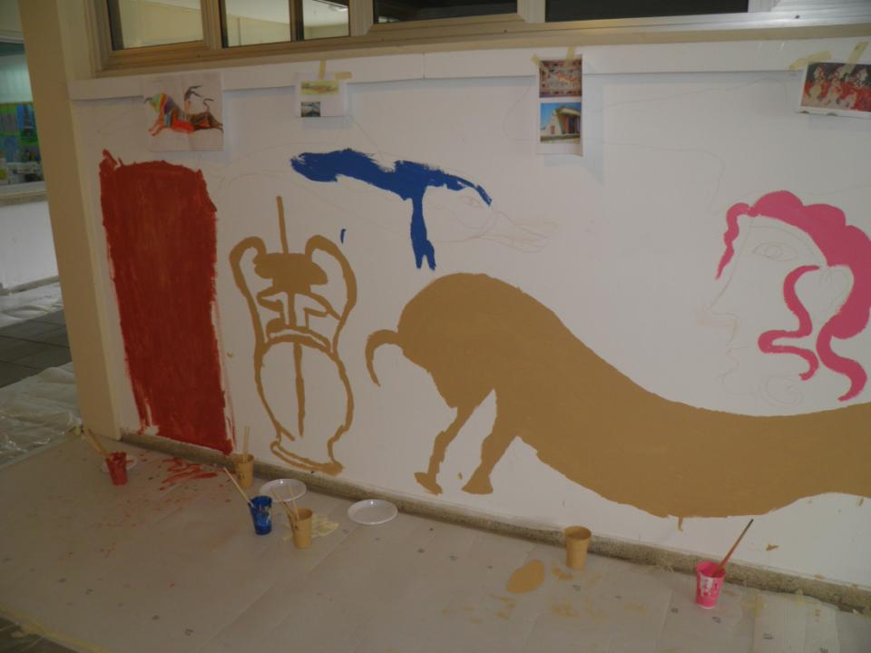
Το έργο προχωρά…

Slide 15
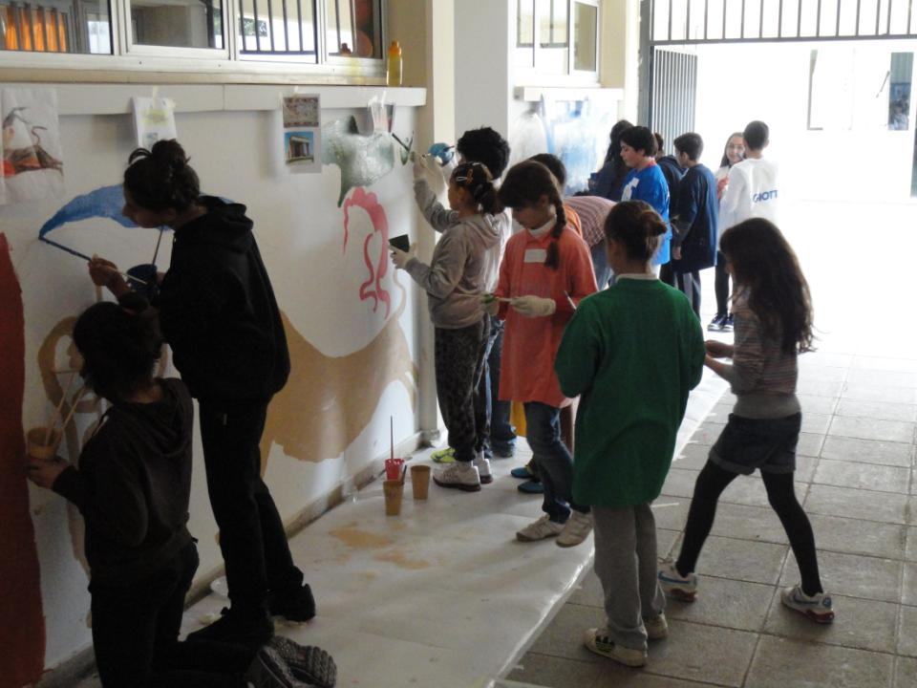
…με τη βοήθεια
μικρών και μεγάλων

Slide 16
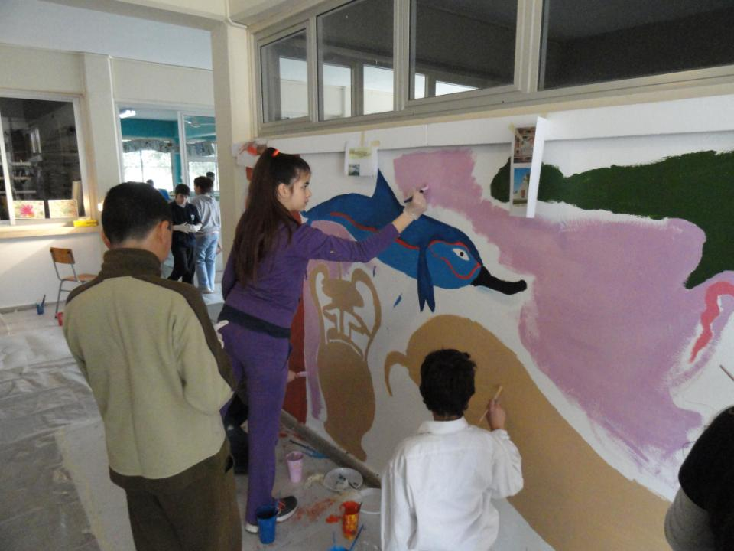
…και

Slide 17
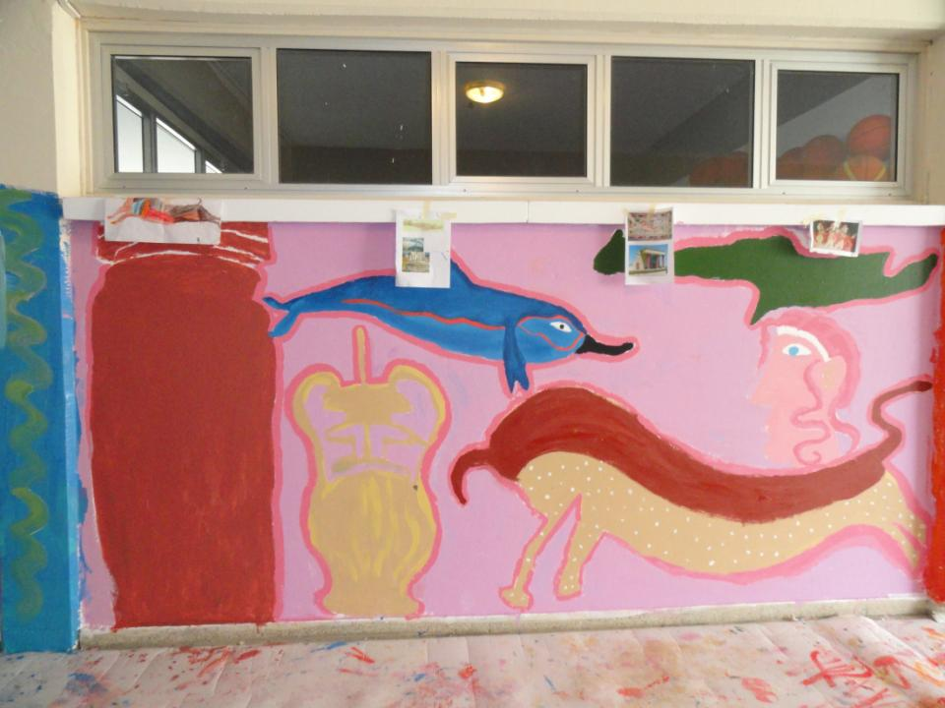
… ολοκληρώνεται…

Slide 18
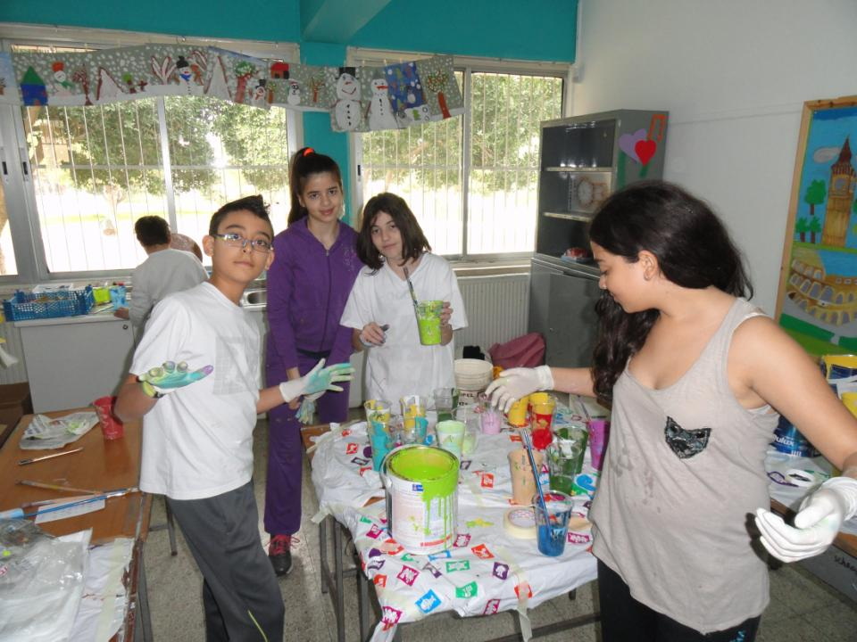
… το συνεργείο
της ΣΤ΄ τάξης…

Slide 19
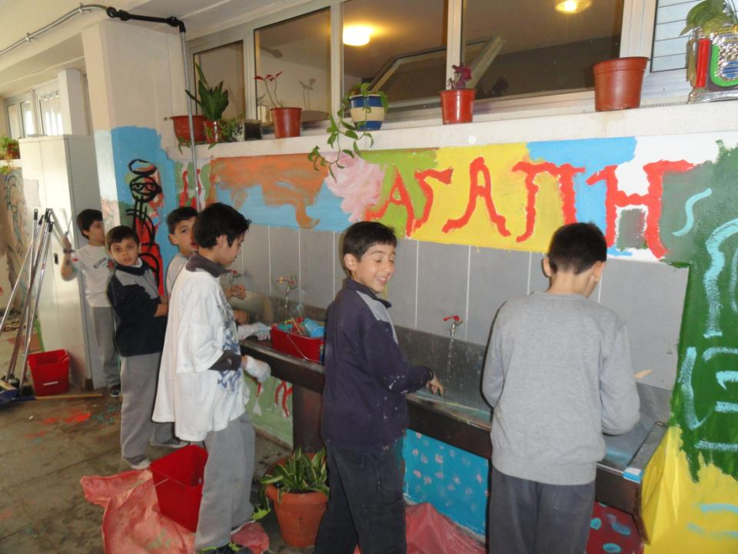
… δούλεψε ακούραστα…

Slide 20
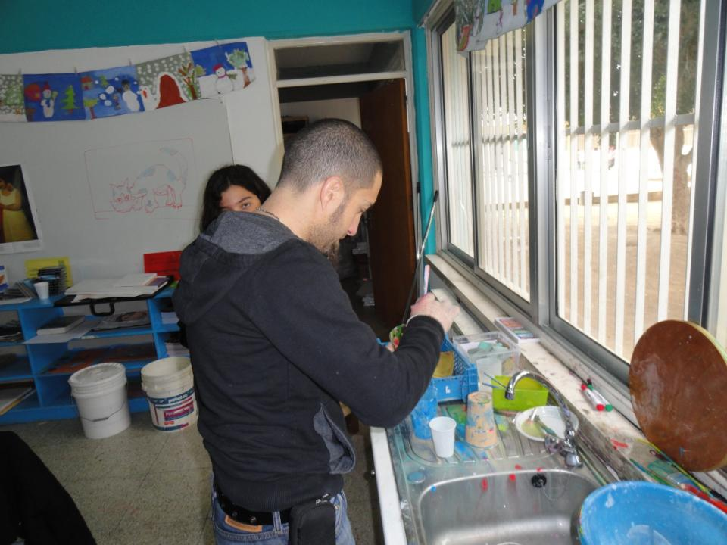
… όλη τη μέρα…

Slide 21
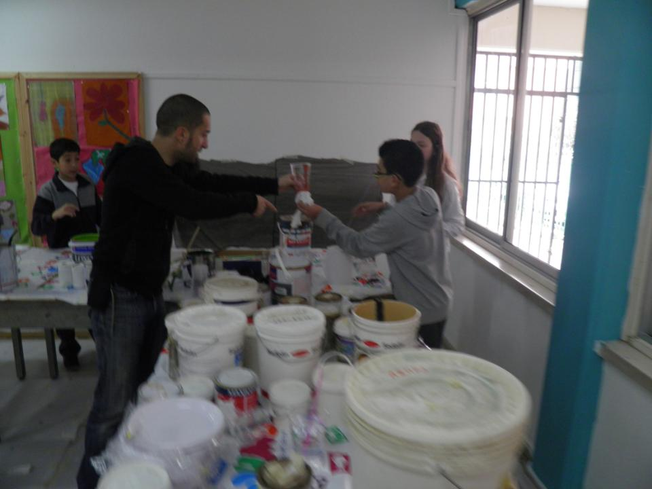
… με την καθοδήγηση
του κυρίου Σάββα…

Slide 22
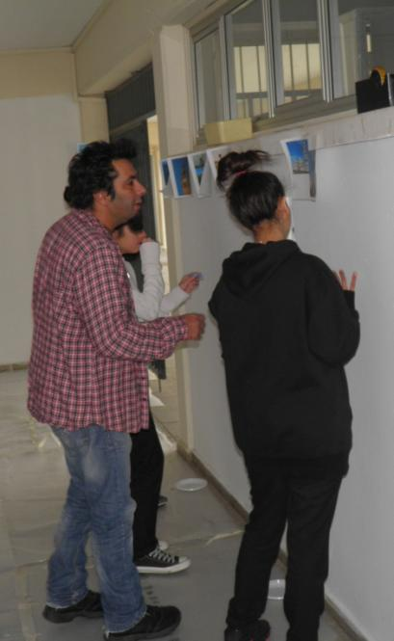
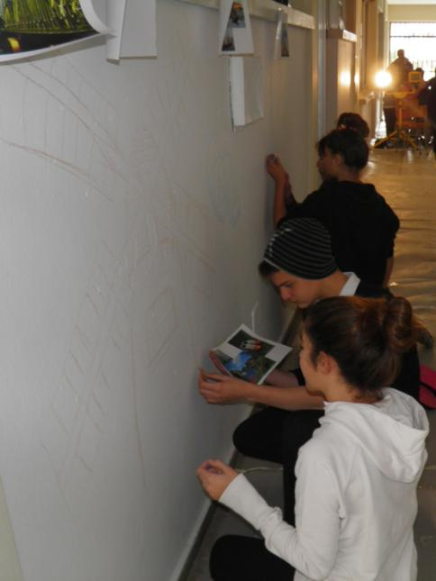
… Ευρώπη εδώ…
εμπνευσμένο από έργα της ΣΤ΄ τάξης

Slide 23
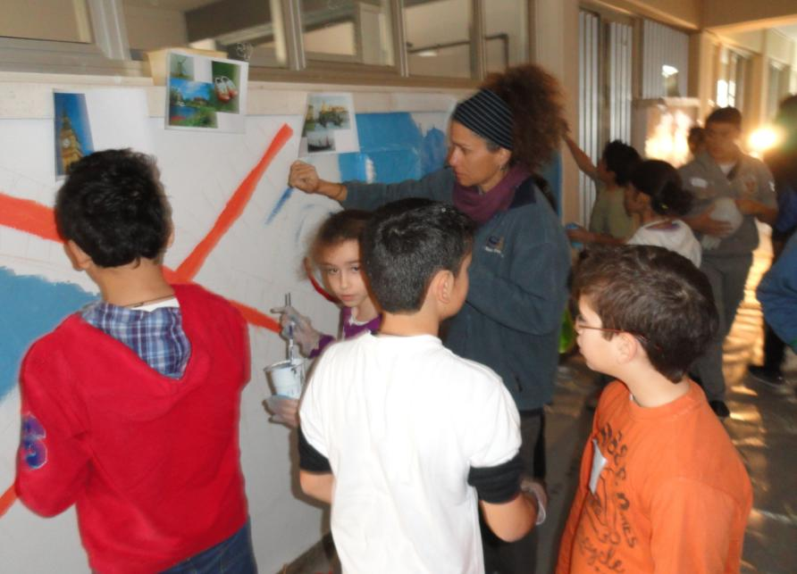
…η κυρία Πόλα Χατζήπαπα
πολύτιμη βοηθός

Slide 24
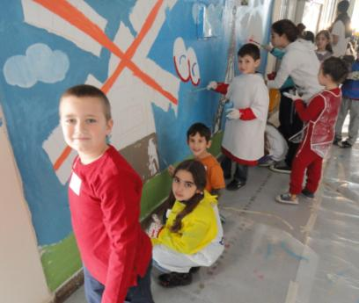
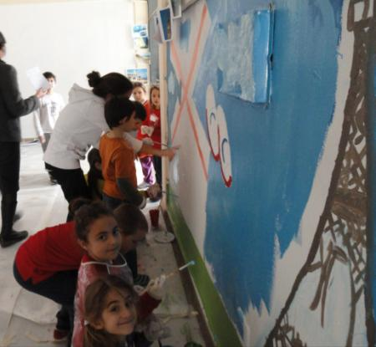
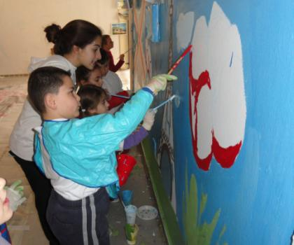
όλοι έβαλαν την πινελιά τους
… τα πρωτάκια μας
τις καλύτερες!!!

Slide 25
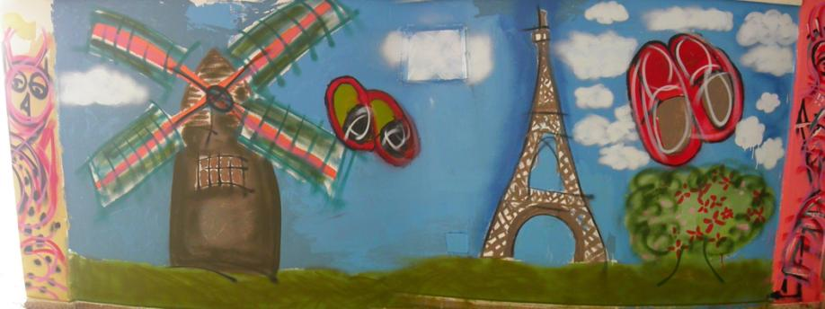
… και να το αποτέλεσμα…

Slide 26
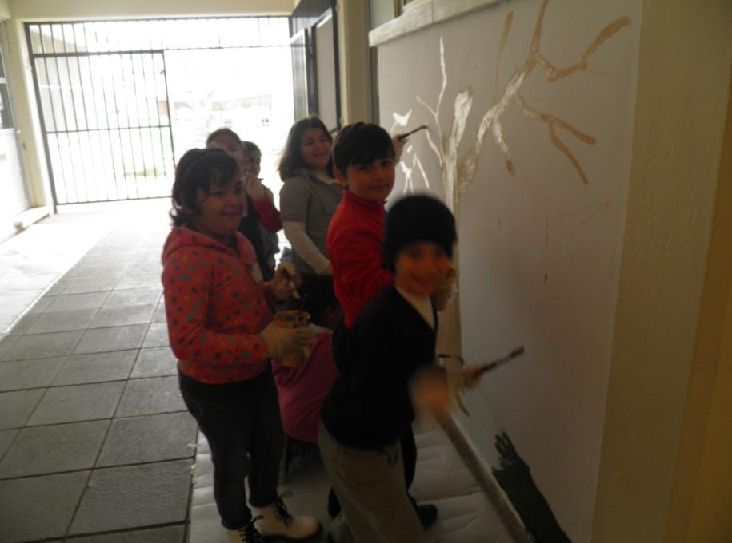
…μια ιδέα μαθήτριας της Ε΄τάξης…

Slide 27
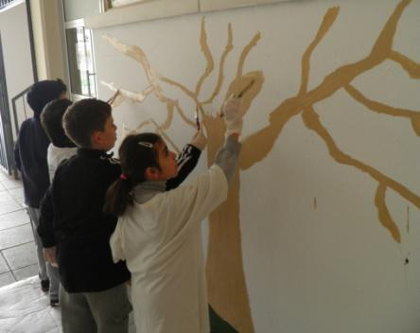
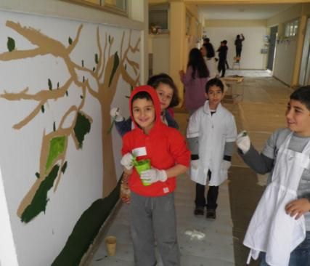
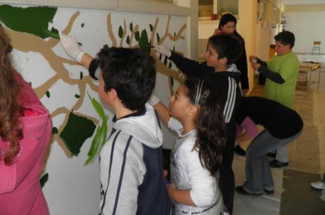
…δίνει έμπνευση στους μικρούς καλλιτέχνες

Slide 28
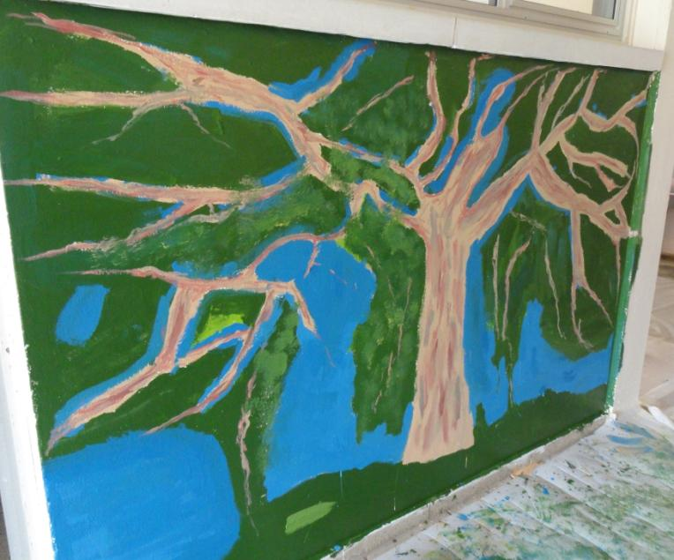
…και το δέντρο μας μεγαλώνει…

Slide 29
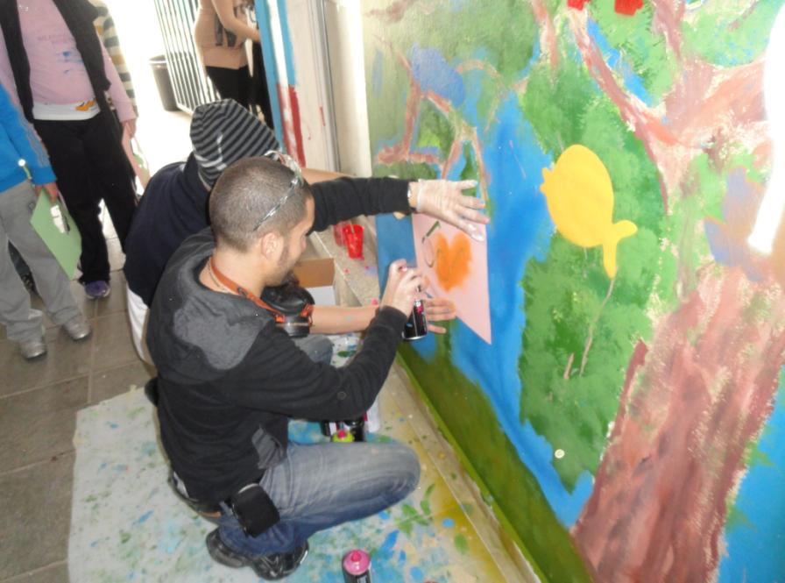
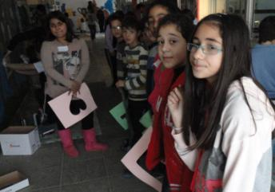
μεγαλώνει…

Slide 30
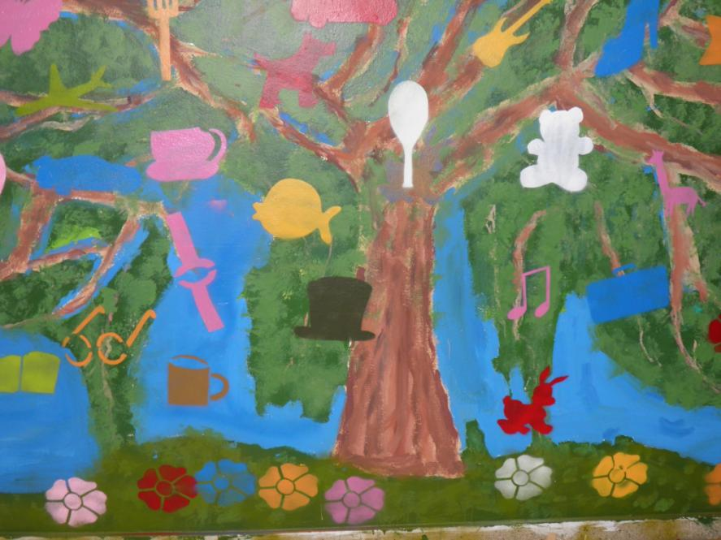
Και βγάζει… καρπούς

Slide 31
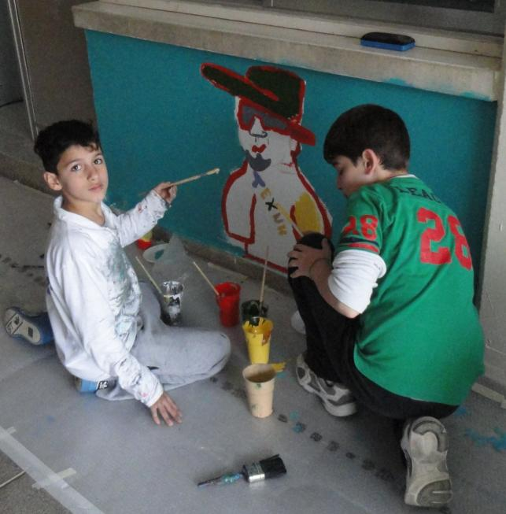
…δημιουργός και καθοδηγητής του έργου αυτού,
μαθητής της ΣΤ΄ τάξης

Slide 32
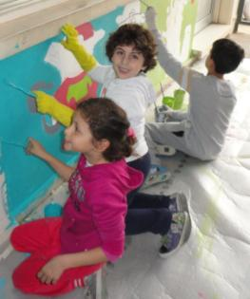
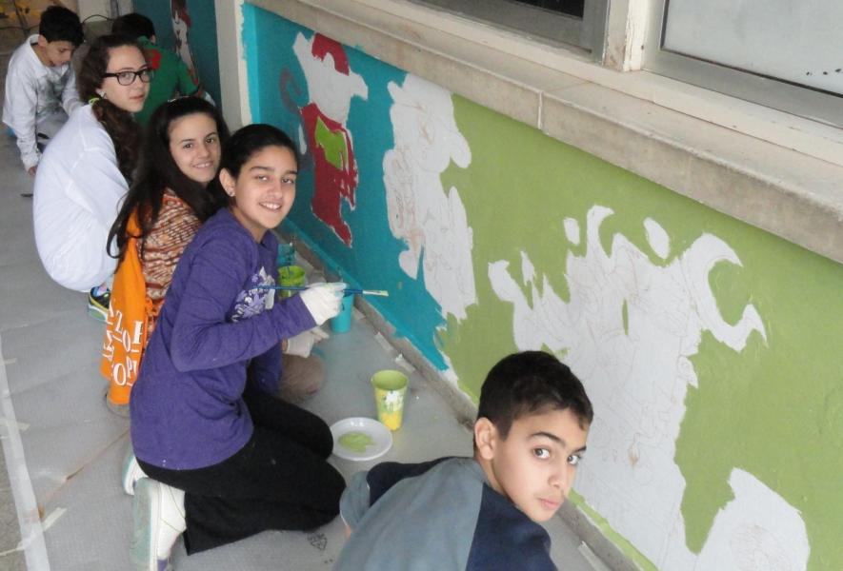
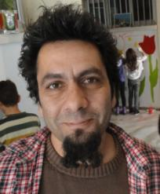
…το θέμα ενθουσίασε παιδιά και… καλλιτέχνες

Slide 33
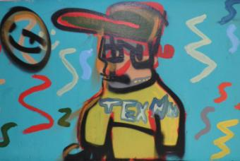
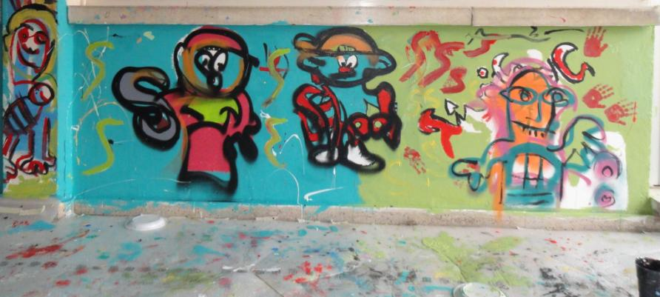
…και να τι φτιάξαμε!!!

Slide 34
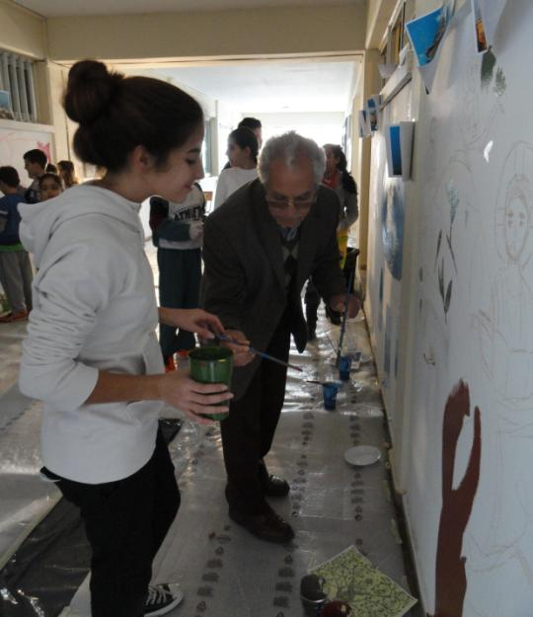
Με τη βοήθεια του αγιογράφου Ευστάθιου Χριστοφόρου και του κ. Κώστα Κουρέα

Slide 35
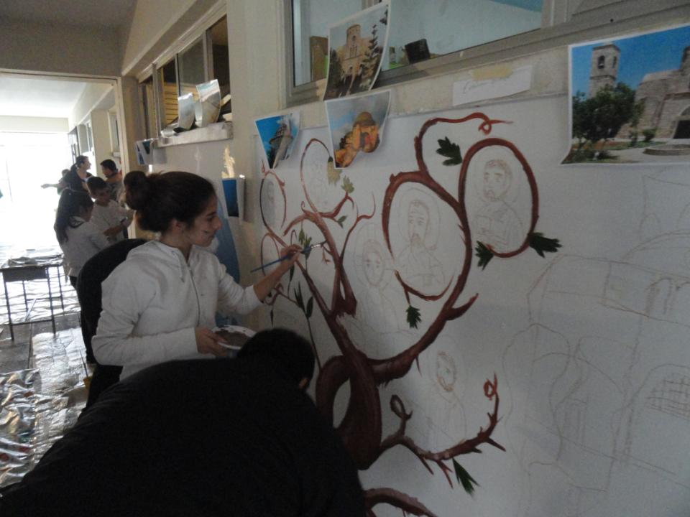
Κύπρος- Παράδοση- Εκκλησία

Slide 36
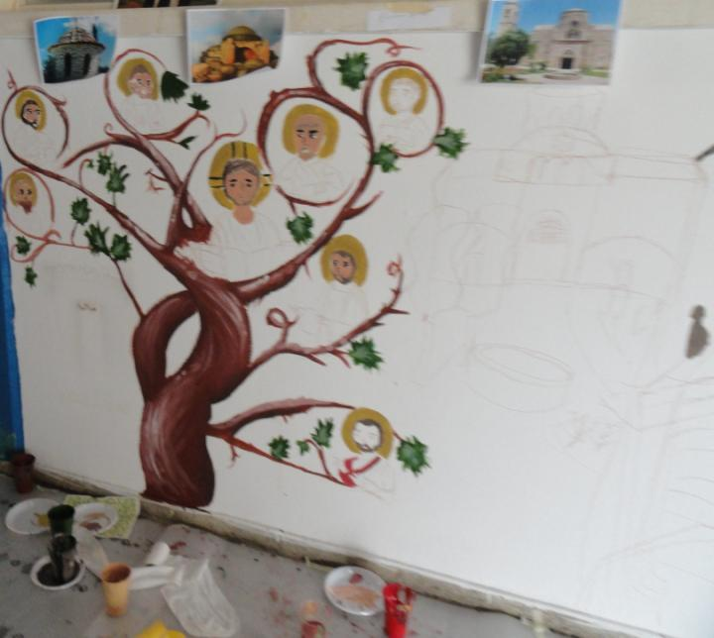

Slide 37
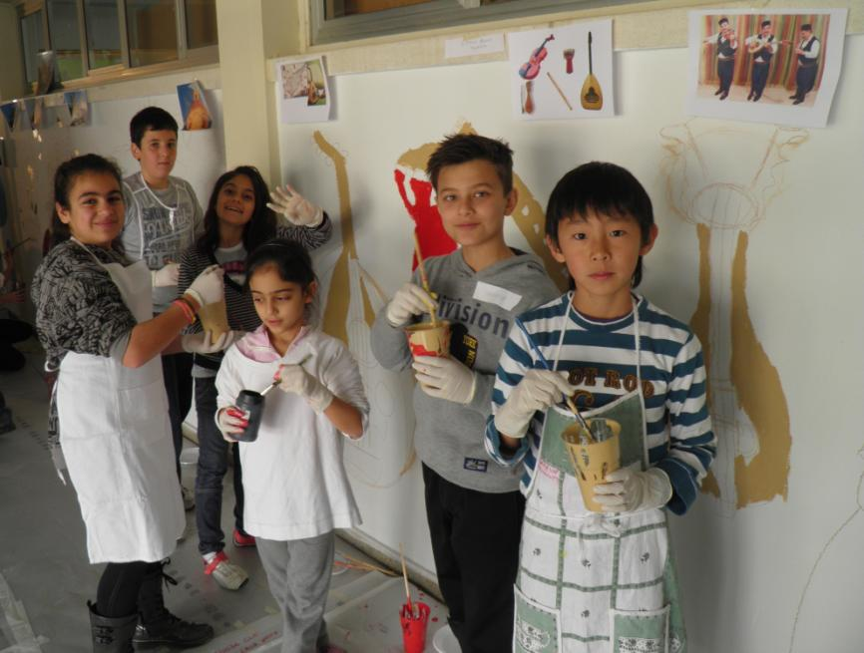
Κύπρος- Πολιτισμός- Μουσική

Slide 38
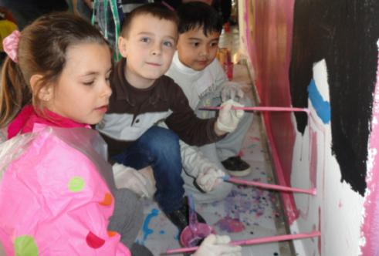
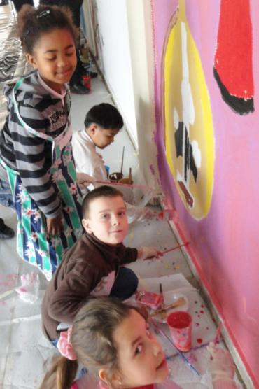
Όλοι…

Slide 39
…μα όλοι δούλεψαν!!!

Slide 40
…και ιδού !!!

Slide 41
…στην αίθουσα τελετών

Slide 42
…οι Ε΄ τάξεις των δύο σχολείων δημιουργούν

Slide 45
…Κύπρος
…Πολιτισμός
…Φύση

Slide 46
Έμπνευση των παιδιών του δημοτικού Κωνσταντινουπόλεως
…δώρο από τα παιδιά της FORUM σχολής (Έλληνα Σοφόκλεια Κώστα Ραφαήλ Δημητρίου Δημήτρης, Δαμιανού Χριστάκης, Τάνου Μαρία Ψαρά Κυριακή)

Slide 48
…αλλά και στις αίθουσες διδασκαλίας

Slide 49
…από την Α΄

Slide 50
;;;
…μέχρι την ΣΤ΄

Slide 51
…όλοι δημιουργούν!!!

Slide 52
…έξω ο αγώνας συνεχίζεται

Slide 53
…θέμα, η κυπριακή φύση
Ουαου!

Slide 55
…εγώ, κάπως έτσι ξεκίνησα…

Slide 56
…κάπως έτσι με συνέχισαν…

Slide 57
…και κάπως έτσι κατέληξα!!!

Slide 58
…Κύπρος-Θάλασσα-
Ελλάδα…

Slide 60
…ΟΛΑ…

Slide 61
…μα ΟΛΑ τα βάψαμε!!!

Slide 62
…ΚΑΙ ΠΟΛΥ ΤΟ ΧΑΡΗΚΑΜΕ!!!

